Slide 1
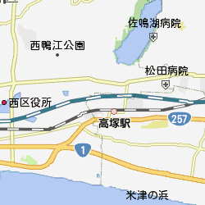
令和5年度全国高校生伝統文化フェスティバル-茶道フェスティバル- お弁当・宿泊の申込書
様式4
以下の個人情報について宿泊施設、フェスティバル事務局等への提供に同意の上、申し込みます。
都道府県名 |  |  | 学校名
代表者名
送付先住所 |  | 〒
○で囲んでください
所属先 ・ 自宅
TEL |  |  | FAX
携帯 |  |  | Mail
No. | (フリガナ) | 性別 | 宿泊 | 弁当 | 備考
 | 氏名 |  | （申込記号）
例 | キョウト タロウ | 男 | A１ | ○
 | 京都 太郎
1
2
3
4
5
6
7
8
9
10
【その他ご要望】
〔ご記入の際の注意事項〕
※この申込書は1枚につき10名様までとなります。10名以上の場合はお手数ですがコピーにてご対応をお願いいたします。
※領収書をご希望の場合は、事前にご連絡をお願いいたします。
【申込先】 株式会社日本旅行京都四条支店 担当者：竹原
〒600-8006 京都市下京区四条通り柳馬場西入ニッセイ四条柳馬場ビル２F
TEL：（075）223-2311 FAX：（075）221-1726 Email: yuma_takehara@nta.co.jp
営業時間：9:30～17:30（土・日・祝日は休業）
〔お客様の個人情報の取り扱いについて〕
①当社では、お客様からご提供いただいた個人情報を厳重に管理し、申込いただきました宿泊の手配、お客様との間の連絡及び現地手配部門への提供ならびにこれらに付随する業務を行うために利用します。
②その他、当社の個人情報の取扱いにつきましては、当社ホームページ（https://www.nta.co.jp/security.htm）をご参照ください。

